Slide 1
Agile Scrum In
Software Development

Slide 2
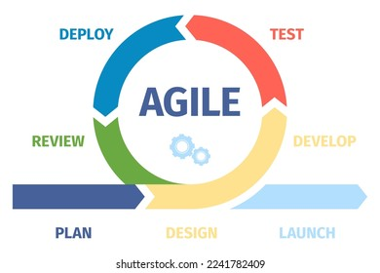
Agile
Notes:
Agile là một phương pháp và tư duy quản lý dự án linh hoạt, đặc biệt phổ biến trong lĩnh vực phát triển phần mềm, nhưng cũng được áp dụng rộng rãi trong các lĩnh vực khác. Agile tập trung vào việc tạo ra giá trị nhanh chóng và liên tục thông qua các vòng lặp phát triển ngắn (iterations) và khả năng thích nghi với các thay đổi trong yêu cầu.

Slide 3
Agile Principles
Adaptability
Prioritized on flexibility and adaptability
Embraces changes
Encourages teams to respond quickly to:
Evolving requirements
Market demands
Customer Forcus
Ensures customer satisfaction
Collaboration with stakeholders
Uses feedback throughout development
Notes:
1. Agile Ưu Tiên Sự Linh Hoạt và Thích Ứng
Agile tập trung vào khả năng linh hoạt và thích ứng, cho phép các nhóm thay đổi kế hoạch dựa trên thách thức hoặc cơ hội mới, đảm bảo dự án luôn phù hợp với nhu cầu hiện tại.
2. Agile Chấp Nhận Thay Đổi
Thay đổi không được coi là trở ngại mà là cơ hội để cải thiện và phát triển. Agile tích hợp sự thay đổi vào quy trình làm việc, giúp nhóm nhanh chóng thích nghi với các ưu tiên hoặc yếu tố bên ngoài.
3. Agile Khuyến Khích Phản Hồi Nhanh Với Yêu Cầu Đang Thay Đổi
Thông qua các chu kỳ ngắn (sprint), Agile giúp nhóm phản hồi nhanh chóng với những yêu cầu hoặc phản hồi mới, đảm bảo sự liên kết giữa mục tiêu dự án và thực tế.
4. Agile Giúp Đáp Ứng Nhu Cầu Thị Trường
Agile cho phép nhóm ưu tiên những yếu tố quan trọng, đáp ứng nhanh chóng với xu hướng thị trường và nhu cầu khách hàng, đảm bảo sản phẩm luôn phù hợp và giá trị.
1. Agile đảm bảo sự hài lòng của khách hàng bằng cách giao phần mềm thường xuyên
Agile tập trung vào việc chia nhỏ sản phẩm thành các phần nhỏ, dễ hoàn thiện và có giá trị sử dụng. Các phần này được giao cho khách hàng định kỳ, thường vào cuối mỗi sprint (chu kỳ ngắn từ 1–4 tuần). Điều này không chỉ giúp khách hàng nhìn thấy tiến độ mà còn sớm nhận được giá trị từ sản phẩm, từ đó tăng sự hài lòng.
2. Hợp tác với các bên liên quan để đảm bảo rõ ràng yêu cầu và ưu tiên
Agile thúc đẩy sự phối hợp chặt chẽ giữa đội ngũ phát triển và các bên liên quan, bao gồm khách hàng, người dùng cuối và các nhà quản lý dự án. Thông qua các cuộc họp thường xuyên như sprint review (đánh giá sprint) hoặc daily stand-up (họp ngắn hằng ngày), các bên có thể chia sẻ ý kiến, làm rõ các yêu cầu và cùng thống nhất ưu tiên để đảm bảo mọi người hướng đến mục tiêu chung.
3. Phản hồi trong quá trình phát triển giúp cải thiện và điều chỉnh sản phẩm
Agile tích hợp phản hồi từ khách hàng hoặc người dùng ngay trong quá trình phát triển. Sau mỗi lần giao phần mềm, đội ngũ phát triển nhận phản hồi từ người dùng để kịp thời cải thiện. Điều này giúp sản phẩm liên tục được tinh chỉnh, đảm bảo phù hợp với nhu cầu thực tế và sự thay đổi của thị trường.

Slide 4
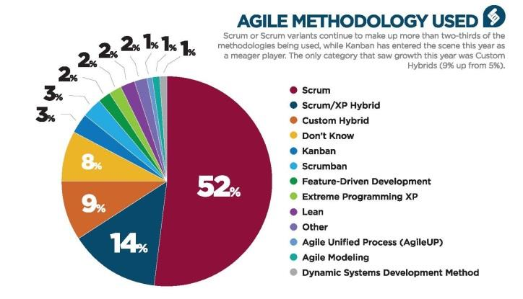
Agile Frameworks
Notes:
Các framework Agile phổ biến
Từ Tuyên ngôn Agile, nhiều framework Agile đã được phát triển, mỗi framework có những đặc điểm và ưu điểm riêng:
Scrum: Framework phổ biến nhất, chia dự án thành các sprint ngắn (thường là 2-4 tuần).
Kanban: Nhấn mạnh vào việc trực quan hóa công việc và liên tục cải tiến quy trình.
Extreme Programming (XP): Tập trung vào các thực hành kỹ thuật như test-driven development, pair programming.
Lean Development: Áp dụng các nguyên tắc Lean Manufacturing vào phát triển phần mềm.
Feature-Driven Development (FDD): Lấy các tính năng của sản phẩm làm trung tâm.

Slide 5
When Agile?
 | Agile | Waterfall
Flexibility | High, easy to change and adapt | Low, difficult to change after planning
Requirements Management | Continuously updated based on feedback | Fully defined upfront
Product Delivery | Delivered in small, continuous increments | Delivered once at the end of the project
Customer Involvement | Frequent involvement | Mainly involved at the beginning and end
Documentation | Focusses on outcomes, minimal documentation | Detailed documentation at every stage
Time and Cost | Relatively estimated, flexible to changes | Fixed and less flexible
Notes:
Bảng này minh họa sự khác biệt cơ bản giữa hai phương pháp, giúp bạn lựa chọn phù hợp tùy thuộc vào loại dự án và yêu cầu cụ thể.
Flexibility (Tính linh hoạt):
Agile: Có tính linh hoạt cao, dễ thay đổi và thích nghi trong quá trình phát triển.
Waterfall: Tính linh hoạt thấp, khó thay đổi sau khi đã lập kế hoạch.
Requirements Management (Quản lý yêu cầu):
Agile: Yêu cầu được cập nhật liên tục dựa trên phản hồi từ khách hàng hoặc thị trường.
Waterfall: Yêu cầu được xác định đầy đủ từ đầu, ít hoặc không thay đổi trong quá trình phát triển.
Product Delivery (Giao sản phẩm):
Agile: Sản phẩm được giao từng phần nhỏ, liên tục trong suốt quá trình phát triển.
Waterfall: Sản phẩm chỉ được giao một lần, vào cuối dự án.
Customer Involvement (Sự tham gia của khách hàng):
Agile: Khách hàng tham gia thường xuyên trong suốt dự án.
Waterfall: Khách hàng chủ yếu tham gia ở giai đoạn đầu và giai đoạn cuối của dự án.
Documentation (Tài liệu):
Agile: Tập trung vào kết quả đầu ra (outcomes), tài liệu được tối giản.
Waterfall: Cung cấp tài liệu chi tiết ở mọi giai đoạn phát triển.
Time and Cost (Thời gian và chi phí):
Agile: Được ước tính tương đối và linh hoạt để thích ứng với các thay đổi.
Waterfall: Cố định và ít linh hoạt hơn.

Slide 6

Scrum

Slide 7
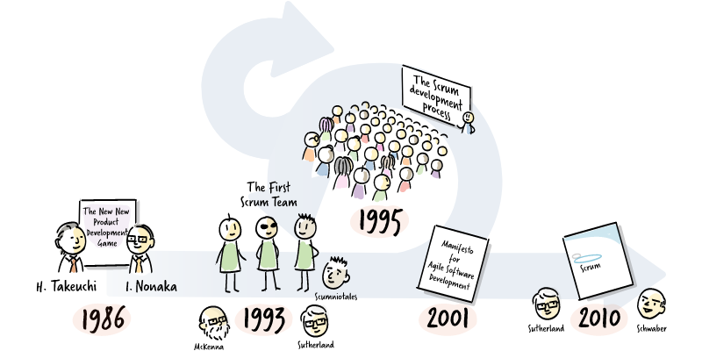
History
Notes:
Các mốc chính trong lịch sử Scrum
1986: Thuật ngữ "Scrum" được Takeuchi và Nonaka giới thiệu trong bài viết trên Harvard Business Review.
1993: Jeff Sutherland lần đầu áp dụng Scrum tại Easel Corporation.
1995: Sutherland và Schwaber chính thức định nghĩa Scrum tại hội nghị OOPSLA.
2001: Scrum gắn liền với Tuyên ngôn Agile, khẳng định vai trò trong phát triển Agile.
2002: Thành lập Scrum Alliance để quảng bá thực hành Scrum và cấp chứng chỉ.
2009: Scrum Guide được Schwaber và Sutherland xuất bản, chuẩn hóa khung làm việc Scrum trên toàn cầu.

Slide 8
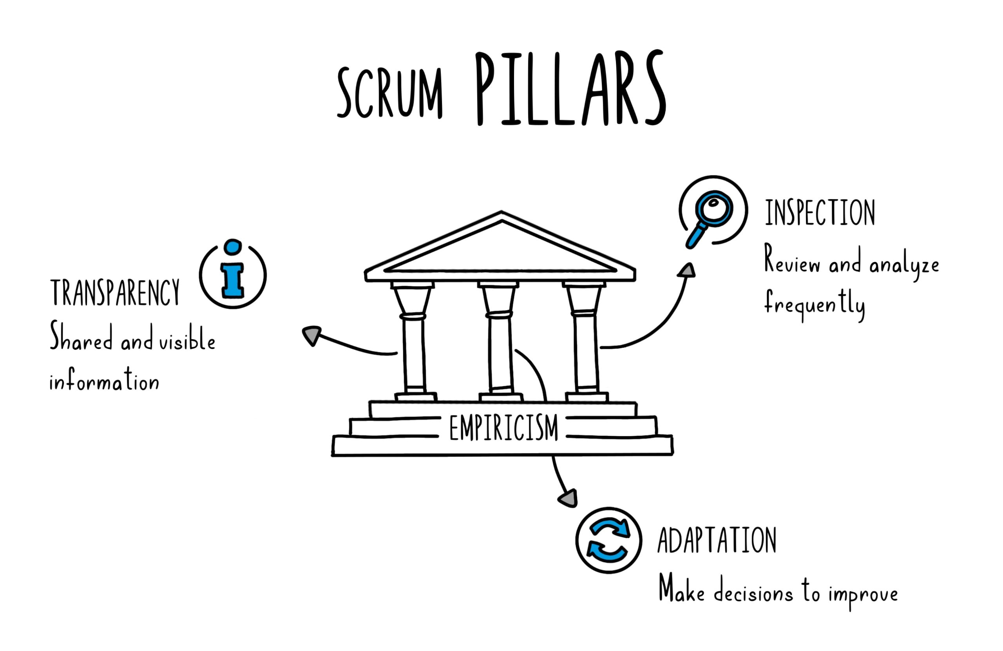
Pillars
Notes:
Ba trụ cột của Scrum, là nền tảng của khung làm việc Scrum và dựa trên nguyên tắc Kinh nghiệm thực tiễn (Empiricism):
Tính minh bạch (Transparency):
Thông tin được chia sẻ công khai và rõ ràng cho tất cả các bên liên quan.
Đảm bảo mọi người tham gia đều hiểu tình hình hiện tại và mục tiêu dự án.
Kiểm tra (Inspection):
Thường xuyên xem xét và phân tích các quy trình, tiến độ và kết quả.
Giúp phát hiện các sai lệch hoặc khu vực cần cải thiện.
Thích nghi (Adaptation):
Điều chỉnh các quy trình và chiến lược để tối ưu hóa kết quả dựa trên các phát hiện từ kiểm tra.
Đảm bảo sự cải tiến liên tục và phù hợp với mục tiêu của dự án.
Ba trụ cột này hỗ trợ phương pháp thực nghiệm của Scrum, giúp các nhóm quản lý các dự án phức tạp một cách hiệu quả.

Slide 9
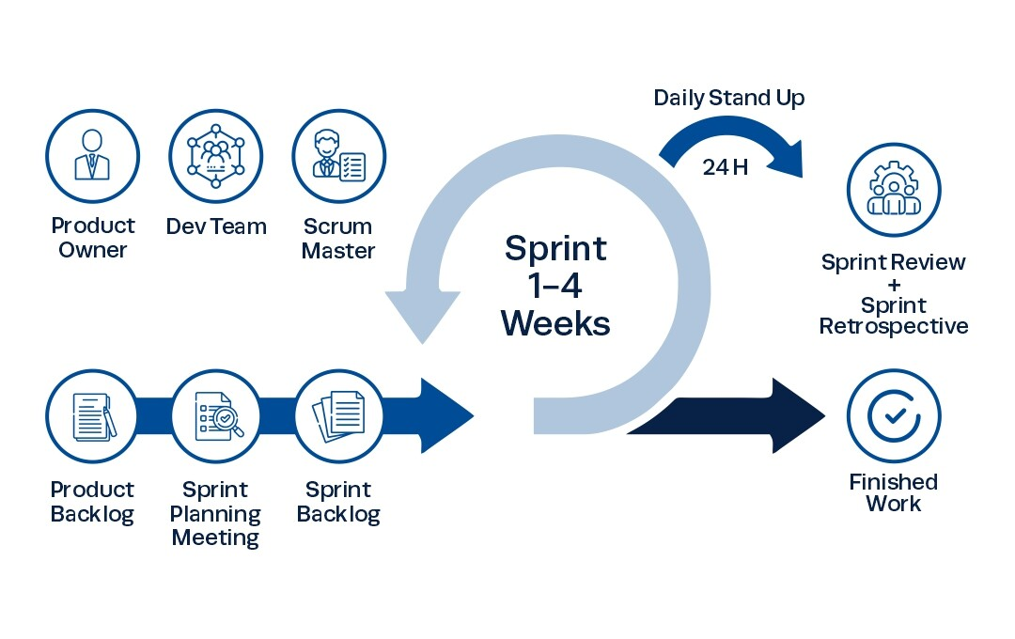
Scrum Framework
Notes:
Quy trình Scrum:
Product Backlog: Danh sách các công việc và tính năng cần được hoàn thành để phát triển sản phẩm.
Sprint Planning Meeting: Cuộc họp lập kế hoạch để chọn các mục tiêu và công việc cụ thể (Sprint Backlog) cho Sprint tiếp theo.
Sprint Backlog: Danh sách các công việc được đội nhóm chọn để hoàn thành trong một Sprint.
Sprint (1-4 tuần): Giai đoạn ngắn (thường từ 1 đến 4 tuần) trong đó đội nhóm làm việc để hoàn thành các mục tiêu của Sprint Backlog.
Daily Stand-up (24H): Cuộc họp ngắn hàng ngày (khoảng 15 phút) để đội nhóm cập nhật tiến độ, thảo luận trở ngại và lên kế hoạch trong ngày.
Sprint Review + Sprint Retrospective: Sau khi Sprint kết thúc:
Sprint Review: Đánh giá công việc đã hoàn thành, trình bày với các bên liên quan.
Sprint Retrospective: Phân tích những gì làm tốt, cần cải thiện để tối ưu hóa quy trình.
Finished Work: Sản phẩm hoặc tính năng đã hoàn thành, sẵn sàng để triển khai hoặc sử dụng.
Quy trình này lặp đi lặp lại qua các Sprint cho đến khi sản phẩm đạt được mục tiêu cuối cùng.
Product Backlog: List of prioritized tasks and features.
Sprint Planning: Plan tasks for the Sprint.
Sprint Backlog: Selected tasks for the Sprint.
Sprint (1-4 weeks): Work cycle with daily stand-ups.
Review & Retrospective: Evaluate work and improve processes.
Finished Work: Deliverables ready for use.

Slide 10
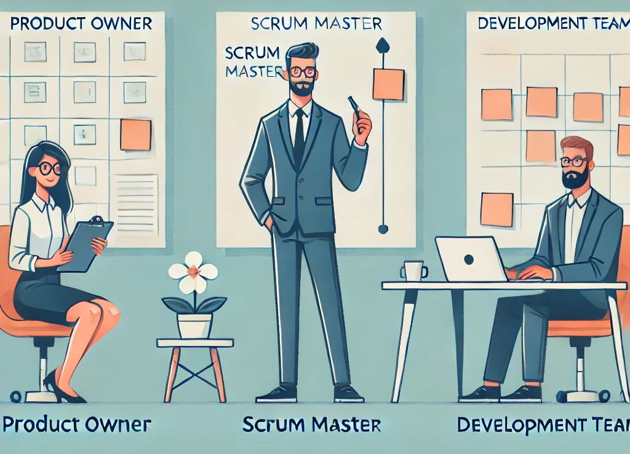
Scrum Roles
Product Owner (PO): what to do?
Scrum Master: how to do it?
Development Team: getting the work done.
Notes:
1. Product Owner (Chủ sở hữu sản phẩm)
Vai trò:
Là người chịu trách nhiệm về Product Backlog, đảm bảo rằng nó được ưu tiên rõ ràng và phản ánh đúng nhu cầu của khách hàng và các bên liên quan.
Đóng vai trò là tiếng nói của khách hàng, quyết định những gì đội nhóm sẽ thực hiện trong Sprint.
Cung cấp thông tin phản hồi và yêu cầu từ các bên liên quan để tối ưu hóa giá trị của sản phẩm.
Nhiệm vụ chính:
Xác định tầm nhìn sản phẩm.
Quản lý và sắp xếp thứ tự ưu tiên các công việc (backlog items).
Đưa ra các quyết định nhanh chóng để đảm bảo tiến độ.
Kỹ năng quan trọng:
Giao tiếp tốt.
Hiểu biết sâu về khách hàng và thị trường.
2. Scrum Master (Người dẫn dắt Scrum)
Vai trò:
Là người hỗ trợ và điều phối cho cả đội Scrum, giúp đội nhóm tuân thủ các nguyên tắc và giá trị của Scrum.
Xóa bỏ các rào cản ảnh hưởng đến tiến độ làm việc của đội nhóm.
Đào tạo và hướng dẫn đội nhóm về các phương pháp Agile/Scrum.
Nhiệm vụ chính:
Tổ chức và dẫn dắt các sự kiện Scrum (Sprint Planning, Daily Scrum, Sprint Review, Sprint Retrospective).
Hỗ trợ đội nhóm tự quản lý và cải tiến quy trình làm việc.
Tạo điều kiện cho sự hợp tác giữa các thành viên trong đội nhóm.
Kỹ năng quan trọng:
Khả năng lãnh đạo phục vụ (servant leadership).
Kỹ năng giải quyết vấn đề và loại bỏ trở ngại.
3. Development Team (Nhóm phát triển)
Vai trò:
Là một đội ngũ chức năng chéo chịu trách nhiệm trực tiếp thực hiện công việc để tạo ra Product Increment (phần hoàn thiện của sản phẩm) trong mỗi Sprint.
Tự tổ chức và quyết định cách hoàn thành công việc được giao.
Đảm bảo chất lượng sản phẩm thông qua sự hợp tác và cải tiến liên tục.
Nhiệm vụ chính:
Quản lý Sprint Backlog (danh sách công việc cần hoàn thành trong Sprint).
Xây dựng, phát triển, và kiểm tra các chức năng của sản phẩm.
Đóng góp vào việc cải thiện quy trình làm việc thông qua các buổi retrospective.
Kỹ năng quan trọng:
Kỹ năng kỹ thuật chuyên sâu.
Tinh thần làm việc nhóm và khả năng thích ứng.
Tổng kết
Ba vai trò này kết hợp với nhau để đảm bảo Scrum hoạt động hiệu quả:
Product Owner tập trung vào "làm cái gì".
Scrum Master tập trung vào "làm như thế nào".
Development Team tập trung vào việc thực hiện công việc.
Mỗi vai trò đều bổ sung cho nhau, tạo nên một quy trình làm việc linh hoạt và tối ưu hóa giá trị của sản phẩm.

Slide 11

Product Owner’s role
The person responsible for the Product Backlog, ensuring it is clearly prioritized and accurately reflects the needs of customers and stakeholders.
Acts as the voice of the customer, deciding what the team will work on during the Sprint.
Provides feedback and requirements from stakeholders to optimize the product's value.
Notes:
1. Product Owner (Chủ sở hữu sản phẩm)
Vai trò:
Là người chịu trách nhiệm về Product Backlog, đảm bảo rằng nó được ưu tiên rõ ràng và phản ánh đúng nhu cầu của khách hàng và các bên liên quan.
Đóng vai trò là tiếng nói của khách hàng, quyết định những gì đội nhóm sẽ thực hiện trong Sprint.
Cung cấp thông tin phản hồi và yêu cầu từ các bên liên quan để tối ưu hóa giá trị của sản phẩm.
Nhiệm vụ chính:
Xác định tầm nhìn sản phẩm.
Quản lý và sắp xếp thứ tự ưu tiên các công việc (backlog items).
Đưa ra các quyết định nhanh chóng để đảm bảo tiến độ.
Kỹ năng quan trọng:
Giao tiếp tốt.
Hiểu biết sâu về khách hàng và thị trường.

Slide 12
Product Owner’s responsibilities
Define the product vision.
Manage and prioritize backlog items.
Make quick decisions to ensure project progress.
Notes:
1. Product Owner (Chủ sở hữu sản phẩm)
Vai trò:
Là người chịu trách nhiệm về Product Backlog, đảm bảo rằng nó được ưu tiên rõ ràng và phản ánh đúng nhu cầu của khách hàng và các bên liên quan.
Đóng vai trò là tiếng nói của khách hàng, quyết định những gì đội nhóm sẽ thực hiện trong Sprint.
Cung cấp thông tin phản hồi và yêu cầu từ các bên liên quan để tối ưu hóa giá trị của sản phẩm.
Nhiệm vụ chính:
Xác định tầm nhìn sản phẩm.
Quản lý và sắp xếp thứ tự ưu tiên các công việc (backlog items).
Đưa ra các quyết định nhanh chóng để đảm bảo tiến độ.
Kỹ năng quan trọng:
Giao tiếp tốt.
Hiểu biết sâu về khách hàng và thị trường.

Slide 13
Product Owner’s skills
Strong communication skills.
Deep understanding of customers and the market.
Notes:
1. Product Owner (Chủ sở hữu sản phẩm)
Vai trò:
Là người chịu trách nhiệm về Product Backlog, đảm bảo rằng nó được ưu tiên rõ ràng và phản ánh đúng nhu cầu của khách hàng và các bên liên quan.
Đóng vai trò là tiếng nói của khách hàng, quyết định những gì đội nhóm sẽ thực hiện trong Sprint.
Cung cấp thông tin phản hồi và yêu cầu từ các bên liên quan để tối ưu hóa giá trị của sản phẩm.
Nhiệm vụ chính:
Xác định tầm nhìn sản phẩm.
Quản lý và sắp xếp thứ tự ưu tiên các công việc (backlog items).
Đưa ra các quyết định nhanh chóng để đảm bảo tiến độ.
Kỹ năng quan trọng:
Giao tiếp tốt.
Hiểu biết sâu về khách hàng và thị trường.

Slide 14

Scrum Master’s role
A facilitator and coordinator for the Scrum team, ensuring the team adheres to Scrum principles and values.
Removes obstacles that hinder the team's progress.
Trains and guides the team on Agile/Scrum practices.
Notes:
2. Scrum Master (Người dẫn dắt Scrum)
Vai trò:
Là người hỗ trợ và điều phối cho cả đội Scrum, giúp đội nhóm tuân thủ các nguyên tắc và giá trị của Scrum.
Xóa bỏ các rào cản ảnh hưởng đến tiến độ làm việc của đội nhóm.
Đào tạo và hướng dẫn đội nhóm về các phương pháp Agile/Scrum.
Nhiệm vụ chính:
Tổ chức và dẫn dắt các sự kiện Scrum (Sprint Planning, Daily Scrum, Sprint Review, Sprint Retrospective).
Hỗ trợ đội nhóm tự quản lý và cải tiến quy trình làm việc.
Tạo điều kiện cho sự hợp tác giữa các thành viên trong đội nhóm.
Kỹ năng quan trọng:
Khả năng lãnh đạo phục vụ (servant leadership).
Kỹ năng giải quyết vấn đề và loại bỏ trở ngại.

Slide 15
Scrum Master’s responsibilities
Organize and lead Scrum events (Sprint Planning, Daily Scrum, Sprint Review, Sprint Retrospective).
Support the team in self-management and process improvement.
Foster collaboration among team members.
Notes:
Nhiệm vụ chính:
Tổ chức và dẫn dắt các sự kiện Scrum (Sprint Planning, Daily Scrum, Sprint Review, Sprint Retrospective).
Hỗ trợ đội nhóm tự quản lý và cải tiến quy trình làm việc.

Slide 16
Scrum Master’s skills
Servant leadership.
Problem-solving skills and the ability to remove impediments.
Notes:
Kỹ năng quan trọng:
Khả năng lãnh đạo phục vụ (servant leadership).
Kỹ năng giải quyết vấn đề và loại bỏ trở ngại.

Slide 17
Development (cross-functional) Team
Role:
A cross-functional team responsible for directly performing the work to create the Product Increment (a completed portion of the product) in each Sprint.
Self-organizing and deciding how to accomplish the work assigned.
Ensures product quality through collaboration and continuous improvement.
Key Responsibilities:
Manage the Sprint Backlog (the list of tasks to be completed during the Sprint).
Build, develop, and test product features.
Contribute to improving workflows through retrospective meetings.
Key Skills:
Deep technical expertise.
Teamwork and adaptability.
Notes:
3. Development Team (Nhóm phát triển)
Vai trò:
Là một đội ngũ chức năng chéo chịu trách nhiệm trực tiếp thực hiện công việc để tạo ra Product Increment (phần hoàn thiện của sản phẩm) trong mỗi Sprint.
Tự tổ chức và quyết định cách hoàn thành công việc được giao.
Đảm bảo chất lượng sản phẩm thông qua sự hợp tác và cải tiến liên tục.
Nhiệm vụ chính:
Quản lý Sprint Backlog (danh sách công việc cần hoàn thành trong Sprint).
Xây dựng, phát triển, và kiểm tra các chức năng của sản phẩm.
Đóng góp vào việc cải thiện quy trình làm việc thông qua các buổi retrospective.
Kỹ năng quan trọng:
Kỹ năng kỹ thuật chuyên sâu.
Tinh thần làm việc nhóm và khả năng thích ứng.

Slide 18
Why cross-functional?
Aspect | Functional Development Team | Cross-Functional Development Team
Definition | A team where members specialize in one specific function (e.g., development, testing, or design). | A team where members possess skills from multiple functions (e.g., development, testing, design, etc.).
Skillset | Specialized in a single domain or expertise. | Diverse skills covering multiple domains, enabling end-to-end delivery of work.
Collaboration | Requires coordination with other functional teams for complete delivery. | Collaboration happens within the same team, reducing dependency on external teams.
Flexibility | Limited adaptability due to focus on a specific function. | High adaptability; team members can take on tasks beyond their primary expertise.
Efficiency | Can be efficient for tasks requiring deep specialization. | More efficient for Agile environments where speed and collaboration are key.
Dependency | High dependency on other teams for integration and completion of work. | Low dependency; team can deliver a complete product increment independently.
Ownership | Responsibility for a part of the product (e.g., development or testing). | Takes ownership of the entire product or feature delivery.
Best Use Case | Suitable for traditional, large-scale projects where specialization is required. | Ideal for Agile projects where rapid delivery and collaboration are critical.
Examples | Separate teams for developers, testers, and designers. | A single team with developers, testers, designers, and business analysts.
Notes:
Functional Development Team (Đội phát triển chức năng) và Cross-Functional Development Team (Đội phát triển đa chức năng), cùng với lý do tại sao nên chọn đội phát triển đa chức năng
Bảng này làm rõ lợi ích của đội phát triển đa chức năng, đặc biệt trong các dự án Agile, nơi cần sự phối hợp chặt chẽ và khả năng thích nghi cao. Đội phát triển chức năng phù hợp với các dự án truyền thống, nơi yêu cầu chuyên môn sâu.
1. Definition (Định nghĩa):
Functional Development Team: Một đội mà các thành viên chỉ chuyên môn hóa vào một chức năng cụ thể (ví dụ: phát triển, kiểm thử, hoặc thiết kế).
Cross-Functional Development Team: Một đội mà các thành viên có kỹ năng đa dạng, bao gồm nhiều chức năng (ví dụ: phát triển, kiểm thử, thiết kế, v.v.).
2. Skillset (Bộ kỹ năng):
Functional Development Team: Chuyên môn hóa vào một lĩnh vực hoặc chuyên môn cụ thể.
Cross-Functional Development Team: Có kỹ năng đa dạng, bao quát nhiều lĩnh vực, cho phép thực hiện công việc từ đầu đến cuối.
3. Collaboration (Hợp tác):
Functional Development Team: Cần phối hợp với các đội chức năng khác để hoàn thành sản phẩm.
Cross-Functional Development Team: Hợp tác diễn ra trong cùng một đội, giảm sự phụ thuộc vào các nhóm bên ngoài.
4. Flexibility (Tính linh hoạt):
Functional Development Team: Hạn chế khả năng thích nghi do chỉ tập trung vào một chức năng cụ thể.
Cross-Functional Development Team: Tính thích nghi cao; các thành viên có thể thực hiện các nhiệm vụ ngoài chuyên môn chính của họ.
5. Efficiency (Hiệu suất):
Functional Development Team: Hiệu quả trong các nhiệm vụ đòi hỏi chuyên môn sâu.
Cross-Functional Development Team: Hiệu quả hơn trong các môi trường Agile, nơi cần sự nhanh nhẹn và hợp tác cao.
6. Dependency (Sự phụ thuộc):
Functional Development Team: Phụ thuộc nhiều vào các đội khác để tích hợp và hoàn thành công việc.
Cross-Functional Development Team: Ít phụ thuộc; đội có thể hoàn thành một sản phẩm hoặc tính năng độc lập.
7. Ownership (Sở hữu công việc):
Functional Development Team: Chỉ chịu trách nhiệm cho một phần của sản phẩm (ví dụ: phát triển hoặc kiểm thử).
Cross-Functional Development Team: Chịu trách nhiệm toàn bộ sản phẩm hoặc tính năng.
8. Best Use Case (Trường hợp sử dụng tốt nhất):
Functional Development Team: Phù hợp với các dự án truyền thống, quy mô lớn, nơi yêu cầu chuyên môn hóa cao.
Cross-Functional Development Team: Lý tưởng cho các dự án Agile, nơi tốc độ phát triển và hợp tác là yếu tố then chốt.
9. Examples (Ví dụ):
Functional Development Team: Các đội riêng biệt cho phát triển, kiểm thử, và thiết kế.
Cross-Functional Development Team: Một đội duy nhất bao gồm nhà phát triển, kiểm thử viên, nhà thiết kế, và chuyên gia phân tích kinh doanh.
Kết luận:

Slide 19
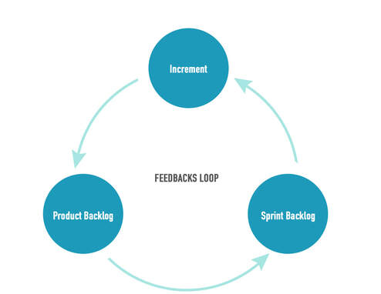
Scrum Artifacts
Agile scrum artifacts are information used to:
detail the product being developed
actions to produce it
actions performed during the project.
The main agile scrum artifacts:
Product backlog
Sprint backlog
Increments.
Notes:
Scrum Artifacts là gì?
Scrum Artifacts là các thông tin được sử dụng để:
Mô tả chi tiết sản phẩm đang được phát triển.
Xác định các hành động cần thực hiện để tạo ra sản phẩm.
Theo dõi các hành động đã thực hiện trong suốt dự án.
Các Scrum Artifacts chính:
Product Backlog (Danh sách công việc của sản phẩm):
Tập hợp tất cả các yêu cầu, tính năng, hoặc cải tiến cần được hoàn thành cho sản phẩm.
Được quản lý bởi Product Owner và liên tục được ưu tiên và cập nhật.
Sprint Backlog (Danh sách công việc của Sprint):
Một tập hợp các mục từ Product Backlog được chọn để thực hiện trong một Sprint (chu kỳ phát triển).
Là mục tiêu cụ thể mà nhóm phát triển sẽ hoàn thành trong Sprint.
Increment (Gia tăng):
Là kết quả cụ thể của mỗi Sprint, thường là một phần chức năng hoàn chỉnh, có thể kiểm tra và sử dụng được.
Mỗi Increment đóng góp vào việc hoàn thiện sản phẩm cuối cùng.
Vòng lặp phản hồi (Feedback Loop):
Sơ đồ minh họa mối quan hệ giữa các Scrum Artifacts:
Product Backlog → Sprint Backlog → Increment.
Mỗi vòng lặp phản hồi giúp đội phát triển cải thiện và tối ưu hóa công việc dựa trên kết quả và phản hồi từ người dùng hoặc nhóm liên quan.
Scrum Artifacts cung cấp cấu trúc và sự minh bạch cho quá trình phát triển trong Agile Scrum. Chúng giúp các nhóm phối hợp hiệu quả, tập trung vào mục tiêu, và liên tục cải thiện sản phẩm dựa trên phản hồi thực tế.

Slide 20
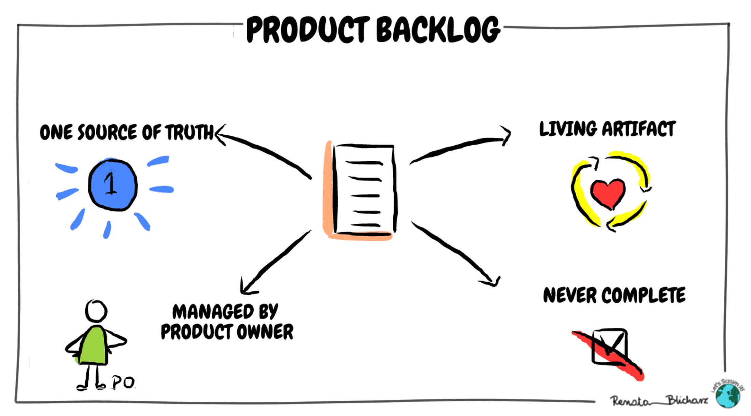
Product Backlog
A repository for the product's desired features list, arranged by the priority of each item.
Always accessible to all stakeholders.
More detailed for items with higher priority.
Only the Product Owner (PO) has the authority to add, remove, or prioritize items in the Product Backlog.
Exists indefinitely and never ends.
Only one version is allowed to exist.
Notes:
Product Backlog là xương sống của quy trình phát triển sản phẩm Agile, đảm bảo rằng nhóm phát triển luôn làm việc trên những yêu cầu quan trọng nhất và có giá trị cao nhất cho khách hàng.
Product Backlog là một kho lưu trữ danh sách các tính năng mong muốn của sản phẩm, được sắp xếp theo mức độ ưu tiên của từng mục.
Đặc điểm của Product Backlog:
Truy cập:
Luôn có thể truy cập bởi tất cả các bên liên quan để đảm bảo tính minh bạch.
Mức độ chi tiết:
Những mục có ưu tiên cao sẽ được mô tả chi tiết hơn vì chúng cần được xử lý sớm.
Quản lý:
Chỉ Product Owner (PO) mới có quyền:
Thêm mục mới.
Loại bỏ các mục không còn cần thiết.
Sắp xếp mức độ ưu tiên cho các mục trong Product Backlog.
Tính liên tục:
Product Backlog là một tài liệu sống động (Living Artifact), nghĩa là:
Nó luôn được cập nhật.
Không bao giờ hoàn toàn kết thúc vì sản phẩm luôn có thể được cải tiến.
Phiên bản:
Chỉ có duy nhất một phiên bản của Product Backlog tồn tại để đảm bảo tính nhất quán.
One Source of Truth: Product Backlog được coi là nguồn thông tin duy nhất và đáng tin cậy về trạng thái của các yêu cầu sản phẩm.
Managed by Product Owner: Chỉ Product Owner chịu trách nhiệm quản lý Product Backlog.
Living Artifact: Backlog luôn thay đổi và tiến hóa trong suốt vòng đời dự án.
Never Complete: Product Backlog không bao giờ "hoàn thành" vì sản phẩm luôn có thể được cải thiện hoặc cập nhật theo nhu cầu.

Slide 21
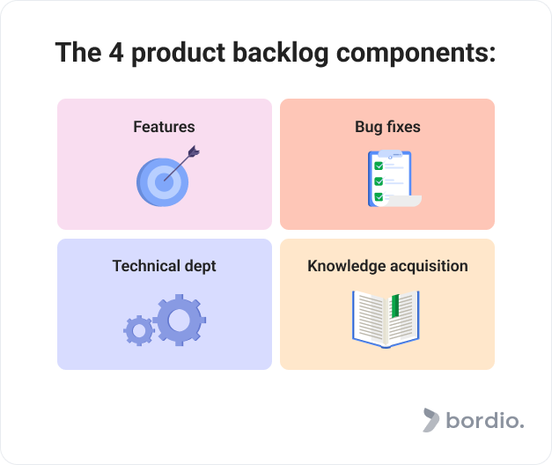
Product Backlog Items
The core elements of the backlog, each representing a specific task or requirement. Common types include:
User Stories: Short, simple descriptions of a feature or functionality from the user's perspective.
Bugs: Defects or errors in the product that need to be resolved.
Technical Tasks: Infrastructure work or technical improvements necessary for product stability or scalability.
Spikes: Research tasks to explore unknowns or reduce uncertainties.
Notes:
Là các thành phần cốt lõi của Product Backlog, mỗi mục đại diện cho một nhiệm vụ hoặc yêu cầu cụ thể trong quá trình phát triển sản phẩm.
User Stories:
Các mô tả ngắn gọn, đơn giản về một tính năng hoặc chức năng từ góc nhìn của người dùng.
Ví dụ: "Là người dùng, tôi muốn đăng nhập bằng email để truy cập tài khoản cá nhân."
Bugs:
Các lỗi hoặc sai sót trong sản phẩm cần được sửa chữa.
Mục tiêu là cải thiện chất lượng và trải nghiệm người dùng.
Technical Tasks:
Công việc liên quan đến hạ tầng hoặc cải tiến kỹ thuật cần thiết để đảm bảo tính ổn định hoặc khả năng mở rộng của sản phẩm.
Ví dụ: Nâng cấp cơ sở dữ liệu hoặc tối ưu hóa hiệu suất.
Spikes:
Các nhiệm vụ nghiên cứu nhằm khám phá những điều chưa biết hoặc giảm thiểu sự không chắc chắn.
Thường bao gồm thử nghiệm, nghiên cứu công nghệ hoặc đánh giá các giải pháp.
Các thành phần chính trong Product Backlog
Features (Tính năng): Các yêu cầu chức năng cụ thể của sản phẩm.
Bug Fixes (Sửa lỗi): Giải quyết các vấn đề đã được phát hiện trong sản phẩm.
Technical Dept (Nợ kỹ thuật): Các khoản nợ kỹ thuật cần xử lý, thường liên quan đến việc cải thiện mã nguồn hoặc hạ tầng.
Knowledge Acquisition (Thu thập kiến thức): Các hoạt động nghiên cứu hoặc học hỏi để cải thiện quá trình phát triển hoặc hiểu rõ hơn về sản phẩm.
Tầm quan trọng của Product Backlog Items:
Đảm bảo rằng mọi nhiệm vụ trong dự án đều được tổ chức, ưu tiên, và tập trung vào việc mang lại giá trị cao nhất cho khách hàng.
Hỗ trợ nhóm phát triển hiểu rõ những gì cần thực hiện và tại sao nó quan trọng.

Slide 22
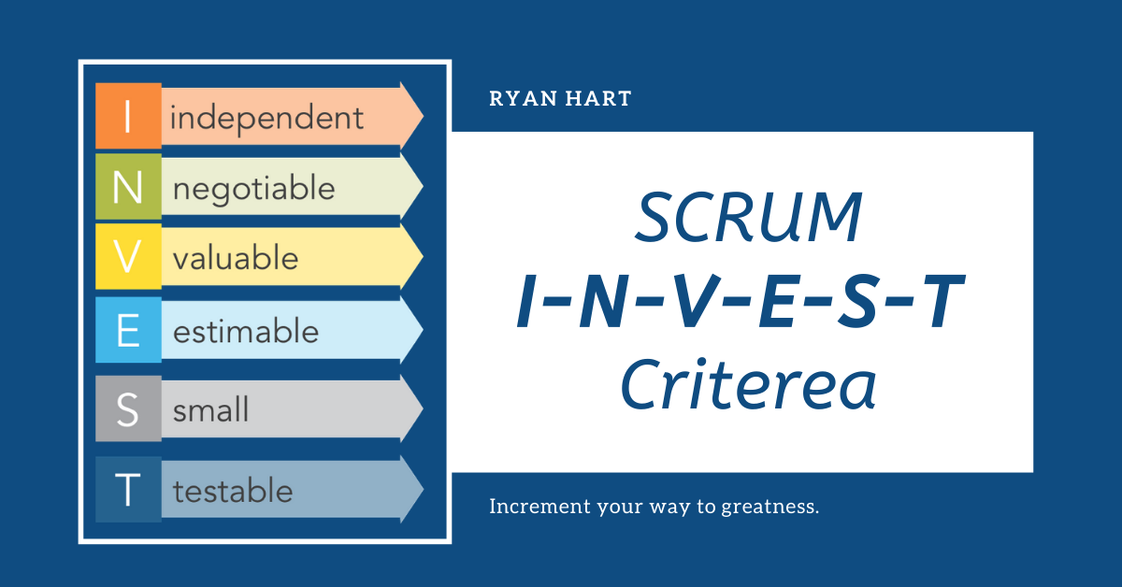
User Stories
A way to capture and describe a feature or requirement from the perspective of the end-user or customer.
User stories are typically short, simple descriptions written in non-technical language.
Common standard format:
As a [type of user],
I want [a specific feature or capability],
so that [the benefit or value it provides]
Example User Stories
For an E-commerce Application: As a shopper, I want to view items in my shopping cart, so that I can confirm what I am purchasing before checkout.
For a Banking App: As a user, I want to set up recurring payments, so that I can automate my monthly bills.
For a Project Management Tool: As a team member, I want to receive notifications when a task is assigned to me, so that I can stay informed and take timely action.
Notes:
User Stories là cách để ghi lại và mô tả một tính năng hoặc yêu cầu từ góc nhìn của người dùng cuối (end-user) hoặc khách hàng.
Được viết dưới dạng ngắn gọn, đơn giản, và thường sử dụng ngôn ngữ không mang tính kỹ thuật.
Tiêu chí I-N-V-E-S-T:
Tiêu chí này giúp đánh giá chất lượng của User Stories:
I - Independent:
Có thể thực hiện độc lập, không phụ thuộc vào các User Stories khác.
N - Negotiable:
Có thể thương lượng và điều chỉnh khi cần thiết.
V - Valuable:
Mang lại giá trị rõ ràng cho người dùng hoặc khách hàng.
E - Estimable:
Có thể ước lượng khối lượng công việc cần thiết để hoàn thành.
S - Small:
Đủ nhỏ để hoàn thành trong một Sprint.
T - Testable:
Có thể kiểm tra được để đảm bảo rằng yêu cầu đã được đáp ứng.
Giúp nhóm phát triển hiểu rõ yêu cầu của người dùng.
Tạo sự tập trung vào giá trị mang lại cho khách hàng.
Hỗ trợ trong việc lập kế hoạch, đánh giá, và ưu tiên công việc.

Slide 23
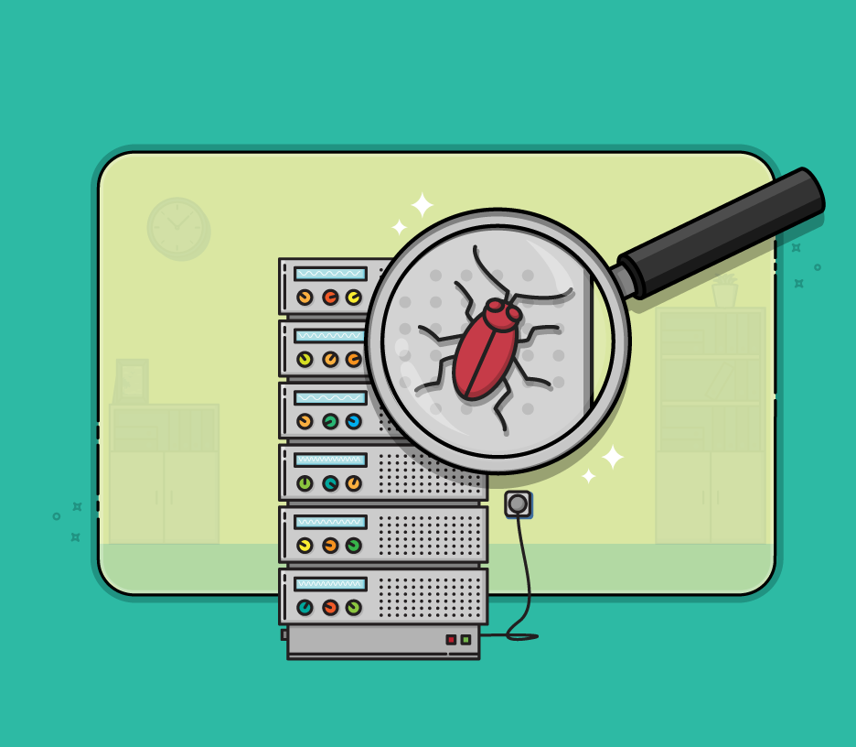
Bugs
Prioritization:
Bugs should be prioritized based on their impact and urgency, just like other backlog items.
A critical bug affecting many users might take precedence over new features.
Description:
Bugs need a clear and concise description to ensure the development team understands the problem and how to address it.
Acceptance Criteria:
Like user stories, bugs should include acceptance criteria to verify that the issue has been resolved.
Estimation:
The development team should estimate the effort required to fix the bug, helping with sprint planning.
Notes:
Ưu tiên (Prioritization):
Các lỗi (bugs) cần được ưu tiên dựa trên mức độ ảnh hưởng và tính cấp bách của chúng, giống như các mục khác trong backlog. Một lỗi nghiêm trọng ảnh hưởng đến nhiều người dùng có thể được ưu tiên xử lý trước các tính năng mới.
Mô tả (Description):
Các lỗi cần có mô tả rõ ràng và súc tích để đảm bảo đội phát triển hiểu rõ vấn đề và cách giải quyết.
Tiêu chí chấp nhận (Acceptance Criteria):
Giống như các user story, các lỗi cũng nên bao gồm tiêu chí chấp nhận để xác minh rằng vấn đề đã được giải quyết.
Ước lượng (Estimation):
Đội phát triển cần ước lượng nỗ lực cần thiết để sửa lỗi, giúp lập kế hoạch cho sprint.

Slide 24
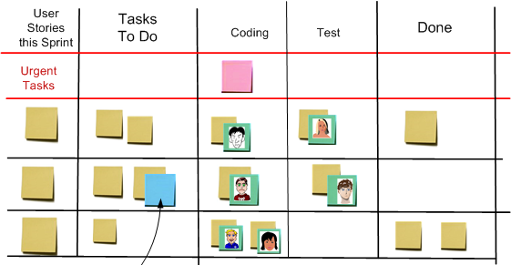
Technical Tasks
Non-User-Facing: technical tasks often focus on
backend work.
Infrastructure.
other aspects that the end user does not directly see.
Specific and Actionable:
clearly describe the work required.
Supportive:
support larger user stories or epics and contribute to achieving the sprint goal.
Estimated:
small enough to estimate and complete within a sprint.
Notes:
Không trực tiếp hướng đến người dùng (Non-User-Facing):
Không giống như user stories, các nhiệm vụ kỹ thuật thường tập trung vào công việc backend, cơ sở hạ tầng, hoặc các khía cạnh khác mà người dùng cuối không trực tiếp nhìn thấy.
Cụ thể và khả thi (Specific and Actionable):
Mỗi nhiệm vụ cần được mô tả rõ ràng về công việc cần thực hiện.
Hỗ trợ (Supportive):
Các nhiệm vụ này hỗ trợ các user story hoặc epic lớn hơn và góp phần đạt được mục tiêu của sprint.
Có thể ước lượng (Estimated):
Chúng nên đủ nhỏ để có thể ước lượng và hoàn thành trong một sprint.

Slide 25
Spikes
When to use
Uncertainty Exists: There is ambiguity or lack of clarity in a user story or technical task.
Types
Technical Spike: Focused on technical research or exploration.
Characteristics
Time-Boxed: limited in duration, often one or two days, to prevent them from consuming too much time.
Technical Challenges: The team needs to evaluate technologies, frameworks, or approaches.
Complex Requirements: Requirements need clarification or further refinement.
Prototyping: Testing an idea or concept before full implementation.
Example: Investigate the feasibility of integrating with a third-party API.
Functional Spike: Focused on exploring and refining requirements.
Example: Research user behavior to refine login flow requirements.
Deliverables: The output of a spike can include:
A document summarizing findings.
A prototype or proof of concept.
Updated user stories or technical tasks.
Prioritized: prioritized based on the importance of resolving the uncertainty.
Notes:
Spikes trong Scrum
Spike là một loại Mục trong Backlog Sản phẩm (Product Backlog Item - PBI) trong Scrum, được sử dụng để thực hiện nghiên cứu, điều tra hoặc thu thập kiến thức nhằm giảm thiểu sự không chắc chắn hoặc rủi ro. Spikes là các nhiệm vụ được giới hạn thời gian (time-boxed), giúp nhóm hiểu rõ vấn đề, đánh giá các phương án hoặc chuẩn bị cho việc triển khai. Chúng không trực tiếp liên quan đến việc cung cấp một tính năng cho người dùng, nhưng rất quan trọng trong việc ra quyết định chính xác.
Khi nào nên sử dụng Spikes
Spikes thường được sử dụng trong các trường hợp:
Có sự không chắc chắn: Khi có sự mơ hồ hoặc thiếu rõ ràng trong một user story hoặc nhiệm vụ kỹ thuật.
Thách thức kỹ thuật: Khi nhóm cần đánh giá các công nghệ, framework hoặc phương pháp tiếp cận.
Yêu cầu phức tạp: Khi các yêu cầu cần được làm rõ hoặc chỉnh sửa thêm.
Làm mẫu thử (Prototyping): Khi cần kiểm tra ý tưởng hoặc khái niệm trước khi triển khai đầy đủ.
Các loại Spikes
Technical Spike: Tập trung vào nghiên cứu hoặc khám phá kỹ thuật.
Ví dụ: Nghiên cứu tính khả thi của việc tích hợp API của bên thứ ba.
Functional Spike: Tập trung vào việc khám phá và làm rõ yêu cầu.
Ví dụ: Nghiên cứu hành vi người dùng để chỉnh sửa yêu cầu về luồng đăng nhập.
Đặc điểm của Spikes
Giới hạn thời gian (Time-Boxed): Spikes được giới hạn trong một khoảng thời gian cụ thể, thường là một hoặc hai ngày, để tránh tiêu tốn quá nhiều thời gian.
Kết quả đầu ra (Deliverables): Kết quả của một spike có thể bao gồm:
Tài liệu tóm tắt các phát hiện.
Một nguyên mẫu (prototype) hoặc bằng chứng về khái niệm (proof of concept).
Các user story hoặc nhiệm vụ kỹ thuật được cập nhật.
Ưu tiên (Prioritized): Spikes được ưu tiên trong backlog dựa trên tầm quan trọng của việc giải quyết sự không chắc chắn mà chúng đang giải quyết.

Slide 26
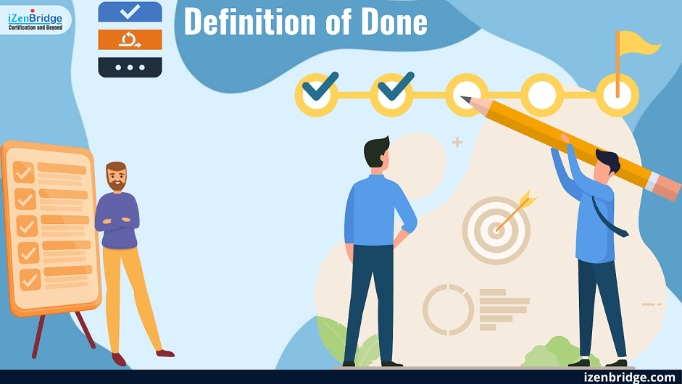
DOD – Definition of Done
a set of clearly defined acceptance criteria that a product or task must meet to be considered complete
Benefits:
Enhances Transparency: Provides a clear definition of when a product or task is complete.
Improves Quality: ensure that work meets required quality standards.
Reduces Risks: Avoids deploying unfinished or faulty products.
Facilitates Predictability: Creates consistency in planning and estimating work.
Notes:
Definition of Done (DoD) trong Scrum
Definition of Done (DoD) là một tập hợp các tiêu chí chấp nhận được định nghĩa rõ ràng, mà một sản phẩm hoặc công việc cần phải đáp ứng để được coi là hoàn thành. DoD đảm bảo tính minh bạch, chất lượng và sự đồng thuận trong đội Scrum về việc một công việc đã hoàn tất.
Lợi ích của DoD
Tăng tính minh bạch: Cung cấp định nghĩa rõ ràng về khi nào một sản phẩm hoặc nhiệm vụ được hoàn thành.
Cải thiện chất lượng: Giúp đội Scrum đảm bảo rằng các công việc đạt chuẩn chất lượng cần thiết.
Giảm rủi ro: Tránh việc triển khai sản phẩm chưa hoàn chỉnh hoặc lỗi.
Dễ dàng dự đoán: Tạo sự nhất quán trong việc lập kế hoạch và ước lượng công việc.
Các yếu tố thường có trong DoD
Tùy thuộc vào đội Scrum và tổ chức, DoD có thể bao gồm các tiêu chí như:
Phát triển và Kiểm thử (Development and Testing):
Code đã được viết và kiểm thử đầy đủ.
Tất cả unit tests đều chạy thành công.
Đã thực hiện kiểm thử tích hợp (integration testing).
Chất lượng và Hiệu suất (Quality and Performance):
Code đã được review và đạt tiêu chuẩn coding conventions.
Đã kiểm thử hiệu suất và bảo mật.
Triển khai và Tài liệu (Deployment and Documentation):
Tính năng đã được triển khai lên môi trường staging hoặc production.
Đã cập nhật tài liệu liên quan (hướng dẫn sử dụng, tài liệu API, v.v.).
Sự chấp nhận của Stakeholders (Stakeholder Approval):
Sản phẩm đã được Product Owner kiểm tra và chấp nhận.
Đáp ứng tất cả các tiêu chí chấp nhận trong user story.
Ví dụ về Definition of Done
Cho một User Story:
Code đã được phát triển và kiểm thử theo tiêu chuẩn của nhóm.
Unit tests đạt 100% độ phủ (coverage).
Tính năng đã được kiểm thử tích hợp thành công với các module khác.
Đã triển khai trên môi trường staging và chạy thành công.
Product Owner đã xác nhận rằng tất cả acceptance criteria đều được đáp ứng.
Cho Một Release:
Tất cả user stories trong release đều đáp ứng DoD.
Không có lỗi nghiêm trọng (critical bugs) nào còn tồn tại.
Đã hoàn tất kiểm thử hồi quy (regression testing).
Đã cập nhật tài liệu hướng dẫn và tài liệu kỹ thuật.
Sản phẩm đã được triển khai trên production.
Cách Xây dựng và Duy trì DoD
Đồng thuận nhóm: DoD phải được thảo luận và đồng ý bởi toàn bộ đội Scrum, bao gồm Product Owner, Scrum Master và Development Team.
Cụ thể và khả thi: Các tiêu chí phải rõ ràng, cụ thể và phù hợp với năng lực của đội.
Cập nhật định kỳ: Định nghĩa có thể thay đổi khi đội trưởng thành hoặc quy trình phát triển thay đổi.

Slide 27
Sample of DOD
Development and Testing:
Code has been written and fully tested.
All unit tests pass successfully.
Integration testing has been conducted.
Quality and Performance:
Code has been reviewed and meets coding conventions.
Performance and security testing have been completed.
Deployment and Documentation:
Features are deployed to a staging or production environment.
Relevant documentation has been updated (e.g., user guides, API documentation).
Stakeholder Acceptance:
The product has been tested and accepted by the Product Owner.
All acceptance criteria outlined in the user story are met.
Notes:
1. Development and Testing (Phát triển và Kiểm thử):
Code đã được viết và kiểm tra đầy đủ.
Tất cả các bài kiểm tra đơn vị (Unit Tests) đều chạy thành công.
Kiểm thử tích hợp (Integration Testing) đã được thực hiện.
2. Quality and Performance (Chất lượng và Hiệu suất):
Code đã được xem xét (Code Review) và tuân thủ các quy tắc mã hóa.
Kiểm thử hiệu suất và bảo mật đã hoàn tất.
3. Deployment and Documentation (Triển khai và Tài liệu):
Các tính năng đã được triển khai trong môi trường staging hoặc production.
Tài liệu liên quan đã được cập nhật (ví dụ: hướng dẫn sử dụng, tài liệu API).
4. Stakeholder Acceptance (Sự chấp nhận từ các bên liên quan):
Sản phẩm đã được kiểm tra và chấp nhận bởi Product Owner.
Tất cả các tiêu chí chấp nhận (Acceptance Criteria) được đề cập trong User Story đều được đáp ứng.
Ý nghĩa của DoD:
Tính minh bạch: Xác định rõ ràng điều kiện "hoàn thành" giúp đảm bảo rằng mọi thành viên trong nhóm hiểu và tuân thủ các tiêu chuẩn giống nhau.
Kiểm soát chất lượng: Giúp duy trì chất lượng sản phẩm ở mức cao.
Hợp tác hiệu quả: Product Owner và nhóm phát triển có một tiêu chí chung để đánh giá công việc.
Khi nào áp dụng DoD?
Được sử dụng trong quá trình phát triển tính năng, kiểm thử, và triển khai sản phẩm.
Là tiêu chí để xác định một User Story hay một nhiệm vụ đã hoàn thành và có thể được bàn giao hoặc triển khai.

Slide 28
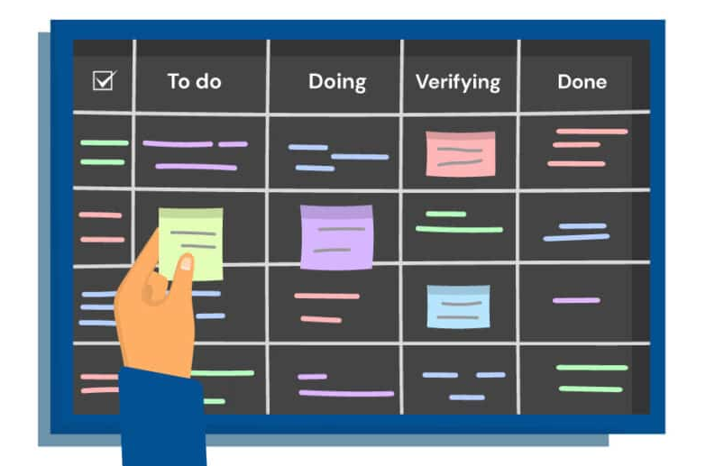
Sprint Backlog

Slide 29
Sprint Backlog
Components
Selected Product Backlog Items (PBIs):
User stories, bugs, or other backlog items chosen for the sprint during Sprint Planning.
These items align with the Sprint Goal.
Tasks:
Detailed, actionable steps to implement each backlog item.
Tasks are often created during Sprint Planning or during the sprint.
Sprint Goal:
A clear objective that provides focus and direction for the sprint.
All work in the Sprint Backlog contributes to achieving the Sprint Goal.
Progress Tracking:
The Sprint Backlog is updated daily as tasks are completed or adjusted.
Often visualized using tools like task boards or digital tools (e.g., Jira, Trello).
Characteristics
Owned by the Team:
The Development Team owns and manages the Sprint Backlog.
Only the team can make changes to it during the sprint.
Dynamic:
Tasks may be added, updated, or removed during the sprint as work progresses.
However, the scope of the Sprint Goal should remain stable.
Transparent:
Visible to all stakeholders, ensuring transparency in the team's work and progress.
Notes:
Sprint Backlog là tập hợp các mục công việc (User Stories, Bugs, hoặc các nhiệm vụ khác) được chọn từ Product Backlog để thực hiện trong một Sprint cụ thể.
Được phát triển và quản lý bởi nhóm phát triển (Development Team).
1. Thành phần chính (Components):
Selected Product Backlog Items (PBIs):
Bao gồm User Stories, Bugs hoặc các mục khác được chọn trong buổi Sprint Planning.
Những mục này phải phù hợp với Sprint Goal.
Tasks:
Các bước hành động chi tiết, khả thi để thực hiện từng mục trong Sprint Backlog.
Thường được tạo trong Sprint Planning hoặc trong quá trình Sprint.
Sprint Goal:
Là một mục tiêu rõ ràng, cung cấp định hướng và trọng tâm cho Sprint.
Tất cả công việc trong Sprint Backlog đều nhằm đạt được Sprint Goal.
Progress Tracking (Theo dõi tiến độ):
Sprint Backlog được cập nhật hàng ngày khi các nhiệm vụ được hoàn thành hoặc điều chỉnh.
Thường được trực quan hóa bằng các công cụ như bảng nhiệm vụ (Task Boards) hoặc công cụ kỹ thuật số (ví dụ: Jira, Trello).
2. Đặc điểm (Characteristics):
Owned by the Team (Thuộc sở hữu nhóm):
Nhóm phát triển hoàn toàn sở hữu và quản lý Sprint Backlog.
Chỉ nhóm phát triển mới có quyền thực hiện thay đổi trong Sprint Backlog trong suốt Sprint.
Dynamic (Tính linh hoạt):
Các nhiệm vụ có thể được thêm mới, cập nhật hoặc loại bỏ khi công việc tiến triển.
Tuy nhiên, phạm vi của Sprint Goal nên được giữ ổn định.
Transparent (Tính minh bạch):
Sprint Backlog có thể được nhìn thấy bởi tất cả các bên liên quan, đảm bảo tính minh bạch trong công việc và tiến độ của nhóm.

Slide 30
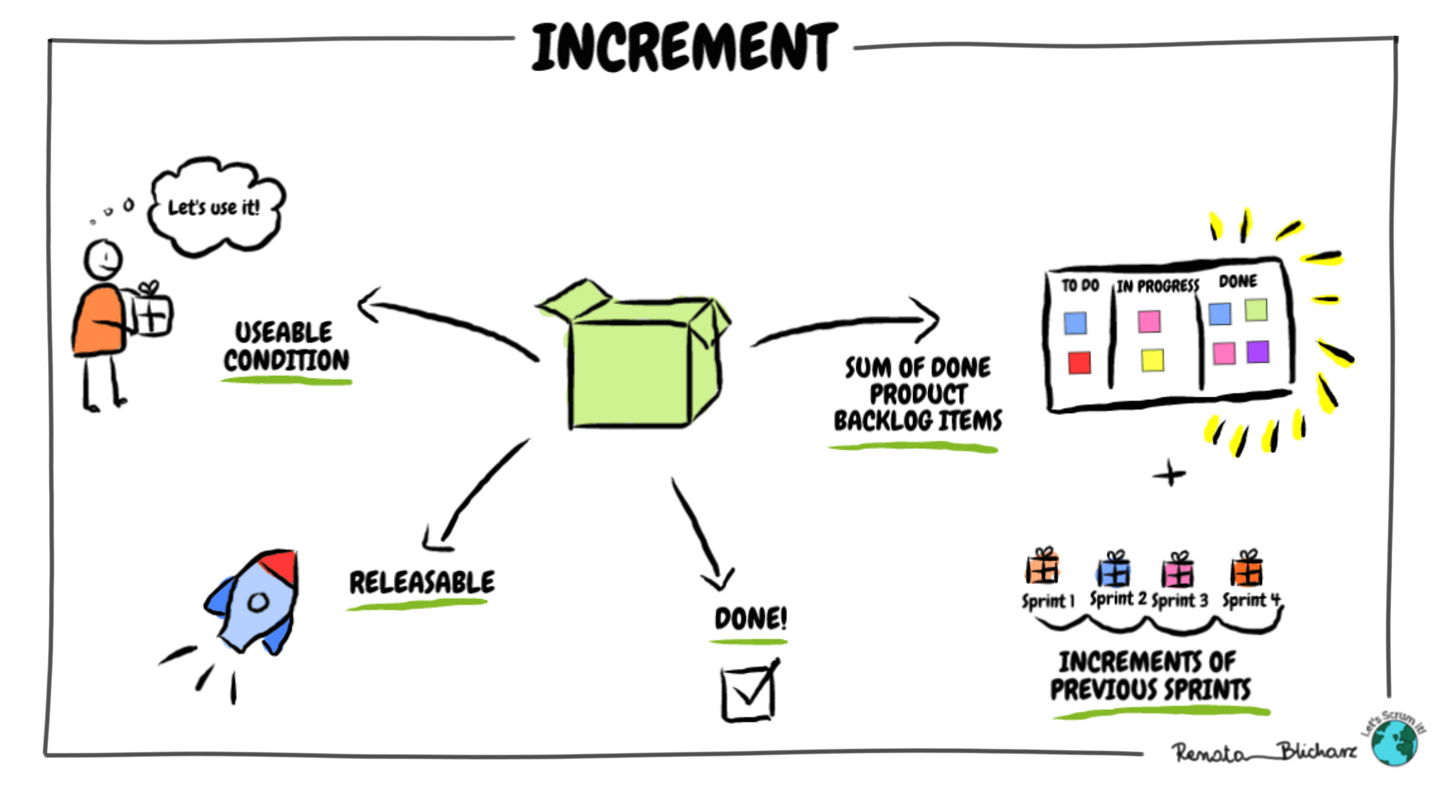
Scrum Increments
Increments is the sum of all completed work
Potentially Releasable:
At the end of every sprint, the increment must be in a state that can be released to stakeholders or end users, even if the Product Owner decides not to release it.
Cumulative:
Each new increment builds on the increments from all previous sprints, progressively adding value.
Aligned with the Definition of Done (DoD):
Only work that meets the team’s Definition of Done is included in the increment.
Delivering Value:
The increment should represent a tangible improvement or addition to the product that provides value to the customer or stakeholders.
 | Increment | Backlog
Definition | The latest usable version of the product | The list of all work items for the product
State | Usable and potentially releasable | Includes work items in various stages of completion
Ownership | Product Owner
Notes:
Scrum Increments là gì?
Increment là tổng hợp của tất cả công việc đã hoàn thành trong Sprint.
Là một phần sản phẩm có thể sử dụng được và có giá trị, được cải tiến qua từng Sprint.
Đặc điểm của Scrum Increments:
Potentially Releasable (Có khả năng phát hành):
Tại cuối mỗi Sprint, Increment phải ở trạng thái sẵn sàng để phát hành đến khách hàng hoặc các bên liên quan, dù cho Product Owner quyết định chưa phát hành ngay.
Cumulative (Tính tích lũy):
Mỗi Increment mới được xây dựng dựa trên các Increment từ các Sprint trước, dần dần gia tăng giá trị.
Aligned with the Definition of Done (DoD) (Phù hợp với định nghĩa "Hoàn thành"):
Chỉ những công việc đáp ứng tiêu chí DoD của nhóm mới được tính vào Increment.
Delivering Value (Mang lại giá trị):
Increment phải đại diện cho một cải tiến hữu hình hoặc một phần bổ sung có giá trị đối với khách hàng hoặc các bên liên quan.
1. Definition (Định nghĩa):
Increment:
Là phiên bản mới nhất và có thể sử dụng của sản phẩm, đại diện cho sự cải tiến sau mỗi Sprint.
Backlog:
Là danh sách tất cả các mục công việc (work items) cần thực hiện để hoàn thành sản phẩm.
2. State (Trạng thái):
Increment:
Ở trạng thái sử dụng được và có thể phát hành nếu cần thiết.
Backlog:
Bao gồm các mục công việc ở nhiều giai đoạn hoàn thành khác nhau (từ chưa bắt đầu đến hoàn thành).
3. Ownership (Quyền sở hữu):
Increment:
Thuộc quyền sở hữu và quản lý của Product Owner.
Backlog:
Cũng thuộc quyền sở hữu của Product Owner, người chịu trách nhiệm quản lý và sắp xếp các mục công việc theo mức độ ưu tiên.
Increment tập trung vào kết quả cụ thể, có thể sử dụng ngay sau mỗi Sprint.Backlog là kế hoạch tổng thể, bao gồm tất cả các công việc cần thực hiện để hoàn thành sản phẩm.Cả hai đều có vai trò quan trọng trong Scrum, với sự quản lý chặt chẽ từ Product Owner để đảm bảo tiến trình và giá trị cho sản phẩm.

Slide 31
Scrum Events
Notes:
Quy trình Scrum:
Product Backlog: Danh sách các công việc và tính năng cần được hoàn thành để phát triển sản phẩm.
Sprint Planning Meeting: Cuộc họp lập kế hoạch để chọn các mục tiêu và công việc cụ thể (Sprint Backlog) cho Sprint tiếp theo.
Sprint Backlog: Danh sách các công việc được đội nhóm chọn để hoàn thành trong một Sprint.
Sprint (1-4 tuần): Giai đoạn ngắn (thường từ 1 đến 4 tuần) trong đó đội nhóm làm việc để hoàn thành các mục tiêu của Sprint Backlog.
Daily Stand-up (24H): Cuộc họp ngắn hàng ngày (khoảng 15 phút) để đội nhóm cập nhật tiến độ, thảo luận trở ngại và lên kế hoạch trong ngày.
Sprint Review + Sprint Retrospective: Sau khi Sprint kết thúc:
Sprint Review: Đánh giá công việc đã hoàn thành, trình bày với các bên liên quan.
Sprint Retrospective: Phân tích những gì làm tốt, cần cải thiện để tối ưu hóa quy trình.
Finished Work: Sản phẩm hoặc tính năng đã hoàn thành, sẵn sàng để triển khai hoặc sử dụng.
Quy trình này lặp đi lặp lại qua các Sprint cho đến khi sản phẩm đạt được mục tiêu cuối cùng.
Product Backlog: List of prioritized tasks and features.
Sprint Planning: Plan tasks for the Sprint.
Sprint Backlog: Selected tasks for the Sprint.
Sprint (1-4 weeks): Work cycle with daily stand-ups.
Review & Retrospective: Evaluate work and improve processes.
Finished Work: Deliverables ready for use.

Slide 32
Scrum Event: Sprint Planning
Goal Setting
Defines a clear and achievable sprint goal
Backlog Refinement
Breaks down user stories into smaller task and estimates effort required for each task
Plan Execution
Organize task order, dependencies and assignments
Finalize
Summarize and confirm Sprint
Notes:
Sprint Planning là một sự kiện quan trọng trong Scrum, diễn ra vào đầu mỗi sprint. Mục tiêu là xác định công việc sẽ hoàn thành trong sprint và lập kế hoạch chi tiết để thực hiện.
Các yếu tố chính của Sprint Planning:
Thành phần tham gia:
Product Owner: Đảm bảo đội nhóm hiểu các mục trong Product Backlog và giá trị của chúng.
Scrum Master: Điều phối buổi họp và đảm bảo tuân thủ các nguyên tắc Scrum.
Đội phát triển: Cam kết thực hiện công việc và lập kế hoạch chi tiết.
Đầu vào:
Product Backlog: Danh sách các mục được ưu tiên và sẵn sàng để chọn.
Mục tiêu Sprint (Sprint Goal): Một mục tiêu tổng quan rõ ràng cho sprint.
Năng lực của đội (Team Capacity): Biết rõ thời gian và năng suất làm việc của đội (dựa trên dữ liệu lịch sử).
Nội dung buổi họp:
Xác định mục tiêu Sprint: Product Owner và đội thống nhất một mục tiêu chung.
Chọn các mục trong Backlog: Đội chọn các mục từ Product Backlog phù hợp với mục tiêu và năng lực.
Lập kế hoạch công việc: Đội chia nhỏ các mục đã chọn thành các tác vụ cụ thể, ước lượng nỗ lực và phân tích sự phụ thuộc.
Kết quả:
Mục tiêu Sprint: Một tuyên bố ngắn gọn tóm tắt trọng tâm của sprint.
Sprint Backlog: Danh sách các mục đã cam kết trong Backlog và các tác vụ chi tiết.
Cam kết của đội nhóm: Đồng thuận từ đội về các công việc sẽ hoàn thành.

Slide 33
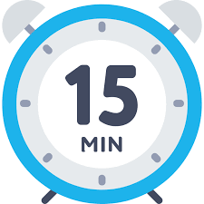


Scrum Event: Daily Scrum
Max 15-minute daily meeting.
Team members shares their progress.
Each member report their work
Identify any impediments may affect
Team can see the progress of everyone
Identify areas where support may be needed
Notes:
Daily Scrum là một sự kiện có giới hạn thời gian trong Scrum, tập trung vào việc đồng bộ hóa công việc của nhóm và đảm bảo tiến độ đạt được Mục tiêu Sprint.
Đặc điểm chính:
Giới hạn thời gian:
Tối đa 15 phút.
Diễn ra cùng thời gian và địa điểm mỗi ngày.
Thành phần tham gia:
Nhóm phát triển (Development Team): Bắt buộc.
Scrum Master và Product Owner có thể tham dự nhưng không bắt buộc, trừ khi họ đóng góp trực tiếp.
Mục đích:
Kiểm tra tiến độ đạt được Mục tiêu Sprint.
Điều chỉnh Sprint Backlog nếu cần.
Cải thiện giao tiếp, xác định các trở ngại và thúc đẩy trách nhiệm cá nhân.
Hình thức:
Mỗi thành viên trong nhóm thường trả lời 3 câu hỏi:
Hôm qua tôi đã làm gì để giúp đạt được Mục tiêu Sprint?
Hôm nay tôi sẽ làm gì để giúp đạt được Mục tiêu Sprint?
Có bất kỳ trở ngại nào đang cản trở tôi hoặc nhóm không?
Kết quả:
Đồng bộ hóa giữa các thành viên trong nhóm.
Cập nhật Sprint Backlog.
Xác định các vấn đề cần được giải quyết sau cuộc họp.

Slide 34



Scrum Event: Sprint Review
Demonstration
1
The team demonstrates the working software increment to the stakeholders, showcasing the features they've built during the sprint.
Feedback Collection
2
Stakeholders provide feedback on the increment, offering suggestions for improvements and sharing their perspectives on its value.
Adaptation
3
The team takes feedback into account and adjusts the product backlog or future sprints to incorporate the insights gained during the review.
Notes:
Sprint Review là một sự kiện quan trọng trong Scrum, diễn ra vào cuối mỗi Sprint. Mục tiêu chính là để Nhóm Scrum và các bên liên quan kiểm tra công việc đã hoàn thành, nhận phản hồi và điều chỉnh các kế hoạch trong tương lai. Dưới đây là các bước thực hiện Sprint Review:
1. Chuẩn bị cho Sprint Review
Tổ chức: Scrum Master lên kế hoạch và đảm bảo mọi người đều hiểu về mục tiêu của buổi Sprint Review.
Chuẩn bị sản phẩm: Nhóm Phát triển chuẩn bị Increment (gia tăng giá trị của sản phẩm) - bao gồm các tính năng hoặc công việc đã hoàn thành theo Definition of Done (DoD).
Mời các bên liên quan: Scrum Master mời các bên liên quan (stakeholders) tham dự để đảm bảo sự minh bạch và thu thập phản hồi.
2. Giới thiệu về Sprint và Mục tiêu
Scrum Master hoặc Product Owner mở đầu: Trình bày mục tiêu Sprint, công việc đã được lên kế hoạch và kỳ vọng ban đầu.
Đặt bối cảnh: Giải thích tóm tắt những gì nhóm muốn đạt được trong Sprint vừa qua.
3. Trình bày Increment
Nhóm Phát triển trình bày:
Giới thiệu các tính năng hoặc sản phẩm đã hoàn thành.
Trình diễn trực tiếp (live demo) các chức năng mới hoặc cải tiến của sản phẩm.
Đảm bảo tính minh bạch: Chỉ những công việc đáp ứng DoD mới được trình bày. Những công việc chưa hoàn thành sẽ không được đánh dấu là hoàn tất.
4. Thu thập phản hồi từ các bên liên quan
Các bên liên quan góp ý: Chia sẻ ý kiến và đánh giá về sản phẩm.
Thảo luận: Product Owner và nhóm lắng nghe phản hồi để hiểu rõ mong muốn và kỳ vọng từ phía người dùng hoặc khách hàng.
Ưu tiên: Xem xét lại backlog và thêm các mục mới (nếu cần) dựa trên phản hồi.
5. Đánh giá Sprint
Nhóm Scrum tự đánh giá: Đánh giá những gì đã làm tốt, những gì chưa đạt và lý do.
Thảo luận tiến độ: So sánh giữa mục tiêu Sprint và công việc thực tế đã hoàn thành.
6. Cập nhật Product Backlog
Product Owner cập nhật:
Điều chỉnh thứ tự ưu tiên của Product Backlog dựa trên phản hồi từ Sprint Review.
Thêm các mục mới (nếu cần) để đáp ứng yêu cầu của các bên liên quan.
7. Kết thúc Sprint Review
Tóm tắt buổi họp: Scrum Master hoặc Product Owner tổng hợp những nội dung chính và xác nhận các bước tiếp theo.
Cảm ơn các bên tham gia: Đảm bảo sự trân trọng đối với đóng góp của mọi người.
Các Lưu Ý Quan Trọng
Không phải một buổi báo cáo: Sprint Review không phải để trình bày trạng thái công việc, mà là cơ hội để đánh giá và thích nghi sản phẩm.
Tập trung vào giá trị: Cuộc họp xoay quanh việc tạo ra giá trị và cải tiến sản phẩm.
Hợp tác: Khuyến khích đối thoại mở và minh bạch giữa nhóm và các bên liên quan.
Sprint Review là một phần không thể thiếu để đảm bảo sản phẩm đáp ứng kỳ vọng và tiếp tục cải tiến, giúp tối đa hóa giá trị mang lại cho người dùng hoặc khách hàng.

Slide 35

Scrum Event: Sprint Retrospective
Review the Sprint:
What went well?
What could be improved?
What challenges they faced?
Identify Actions:
Specific actions to import Scrum process
Implement Improvements for next sprints
Notes:
Sprint Retrospective là sự kiện cuối cùng trong mỗi Sprint trong Scrum. Đây là cơ hội để Nhóm Scrum nhìn lại cách họ đã làm việc trong Sprint vừa qua và tìm cách cải thiện để làm việc hiệu quả hơn trong tương lai.
Mục tiêu của Sprint Retrospective
Cải tiến liên tục: Tìm ra những gì đang hoạt động tốt, những gì chưa ổn và xác định cách cải thiện.
Tăng cường sự hợp tác: Khuyến khích các thành viên nhóm chia sẻ suy nghĩ và ý tưởng.
Xây dựng kế hoạch cải tiến: Đưa ra các hành động cụ thể để cải thiện trong Sprint tiếp theo.
Các bước trong Sprint Retrospective
1. Chuẩn bị cho Sprint Retrospective
Scrum Master tổ chức: Đảm bảo mọi người hiểu mục tiêu của buổi họp.
Không gian thoải mái: Tạo môi trường khuyến khích sự trung thực và cởi mở.
Công cụ hỗ trợ: Nếu làm việc từ xa, chuẩn bị các công cụ như bảng trắng ảo (Miro, MURAL) hoặc công cụ quản lý nhóm (Trello, Microsoft Teams).
2. Mở đầu buổi họp
Scrum Master dẫn dắt: Bắt đầu bằng cách nhắc lại mục tiêu của Sprint Retrospective.
Tạo bầu không khí tích cực: Có thể sử dụng các hoạt động khởi động (icebreaker) để các thành viên cảm thấy thoải mái.
3. Nhìn lại Sprint vừa qua
Thảo luận 3 câu hỏi chính:
Điều gì đã làm tốt trong Sprint?
Điều gì chưa tốt hoặc cần cải thiện?
Chúng ta sẽ làm gì khác biệt trong Sprint tiếp theo?
Thu thập ý kiến: Sử dụng các phương pháp như:
Bảng “Start, Stop, Continue” (Bắt đầu, Dừng lại, Tiếp tục).
Ma trận 4 ô: "Làm tốt", "Cần cải thiện", "Ý tưởng mới", "Hành động cụ thể".
Vòng tròn phản hồi (Feedback Circle).
4. Xác định hành động cải tiến
Ưu tiên các cải tiến: Chọn một số hành động cải tiến có giá trị nhất và khả thi để thực hiện trong Sprint tiếp theo.
Đưa ra kế hoạch cụ thể: Mỗi hành động cần được gắn với người chịu trách nhiệm và thời gian thực hiện.
5. Kết thúc Sprint Retrospective
Tóm tắt và đồng thuận: Scrum Master tóm tắt những điểm quan trọng và xác nhận với nhóm về các hành động cải tiến.
Khích lệ tinh thần: Kết thúc bằng một lời động viên hoặc một hoạt động vui vẻ để nhóm cảm thấy tích cực.
Các lưu ý quan trọng
Tạo môi trường an toàn: Thành viên nhóm cần cảm thấy thoải mái chia sẻ mà không sợ bị đánh giá.
Tập trung vào cải thiện, không đổ lỗi: Sprint Retrospective không phải để đổ lỗi mà là để học hỏi và cải tiến.
Duy trì sự liên tục: Các cải tiến nên được theo dõi và đánh giá trong các Sprint tiếp theo.
Thời gian hợp lý: Sprint Retrospective được giới hạn (time-boxed) tối đa là 3 giờ cho Sprint kéo dài 1 tháng và thường ngắn hơn cho Sprint ngắn hơn.
Kết quả của Sprint Retrospective
Danh sách các cải tiến: Các hành động cụ thể mà nhóm sẽ thực hiện trong Sprint tiếp theo.
Sự đoàn kết của nhóm: Tăng cường tinh thần làm việc nhóm và sự tin tưởng.
Học hỏi liên tục: Đảm bảo rằng nhóm không lặp lại các lỗi cũ và ngày càng hiệu quả hơn.

Slide 36
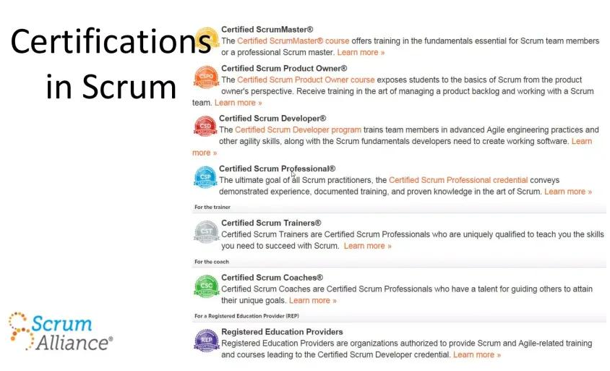
Certificates

Slide 37
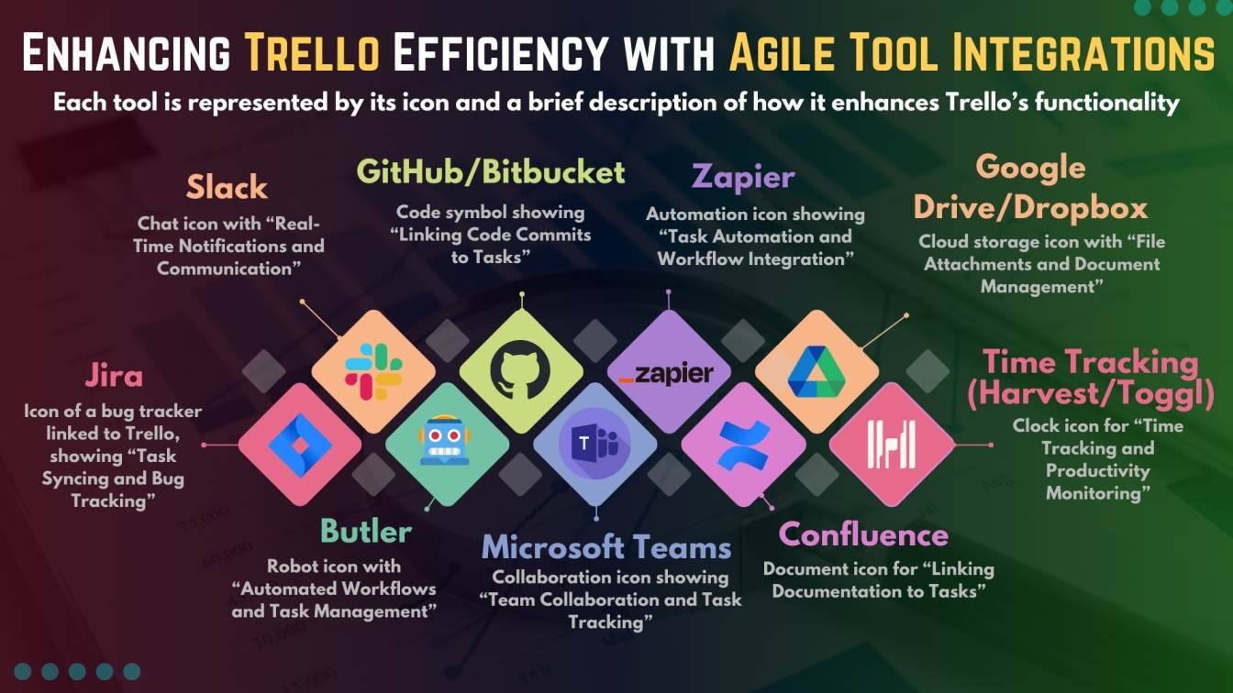
Tools and Softwares

